Slide 1
VVS-PR-Testing
Martín Quinteiro Santos martin.quinteiro
Cristian Canosa Pérez cristian.canosa.perez
Xoán Antelo Castro xoan.antelo
Francisco Pais Fondo francisco.pais1

Slide 2
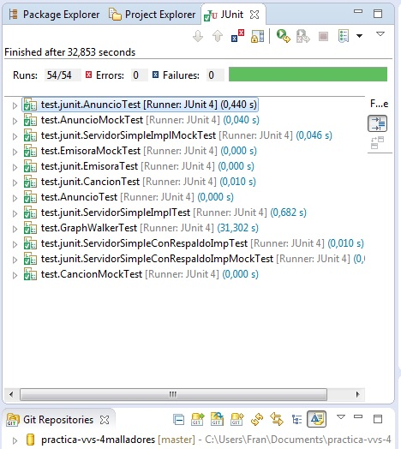
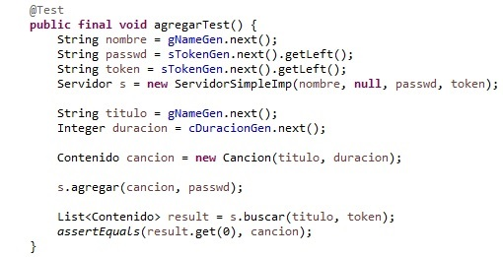
JUnit

Slide 3
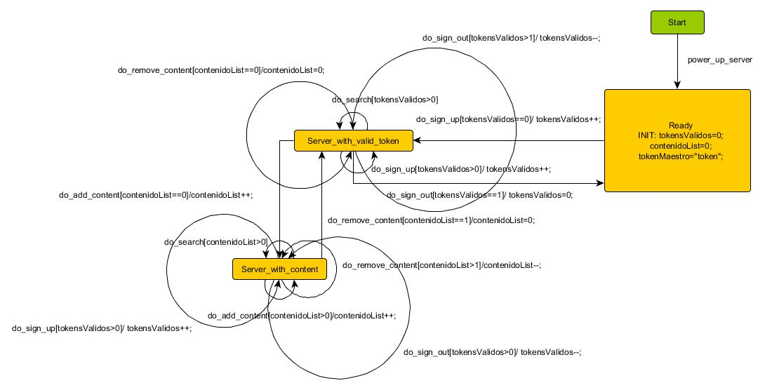
GraphWalker

Slide 4
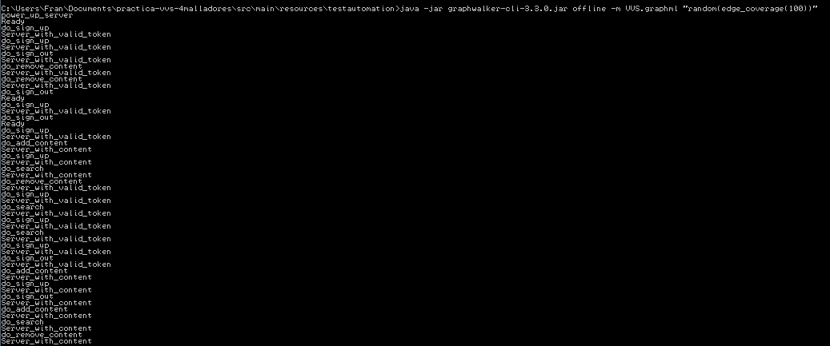
GraphWalker

Slide 5
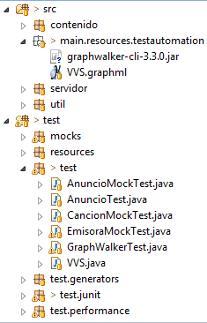
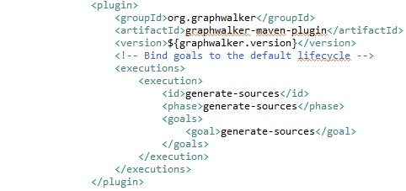
GraphWalker
mvn graphwalker:generate-sources

Slide 6
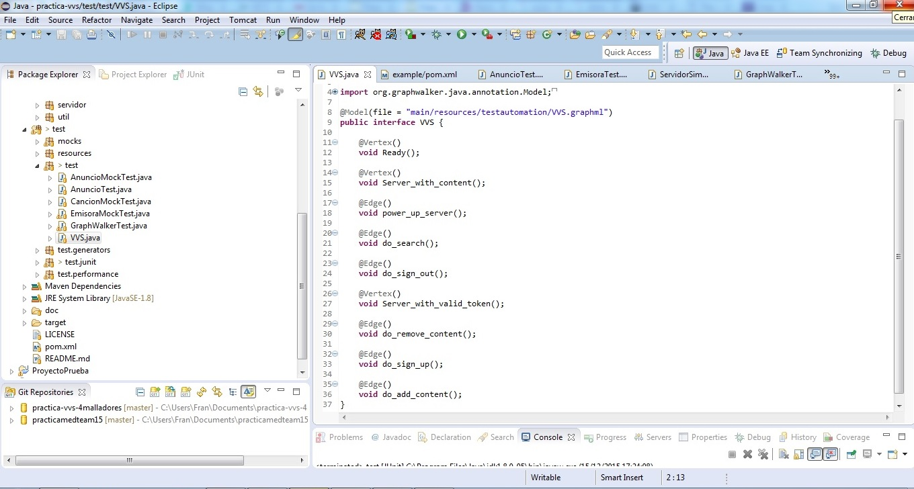
GraphWalker

Slide 7

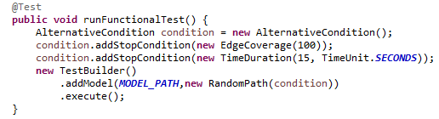

GraphWalker
Tres tests principalmente:
SmokeTest
Flujo básico
A*
e_Init -> v_Browse
FunctionalTest
100% cobertura de uniones
Condición de parada o 100%
StabilityTest
Test por tiempo
Condición de parada temporal

Slide 8
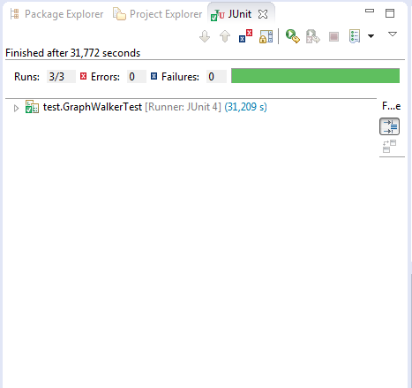
GraphWalker

Slide 9


Mockito - Not only in cuba!
How to make a mockito test

Slide 10

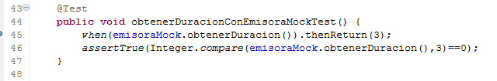
Mockito - Cómo usarlo?
Principales usos:
Stub methods calls
Verify interactions -- Ch4 Documentation

Slide 11
Mockito - Qué utilidades tiene?
Reducir dependencias entre objetos
Probar funcionalidades parciales o inexistentes
Se pueden crear tests de forma “prematura” mientras no se tienen implementadas las funcionalidades en su totalidad.
Si los tests se hacen bien, en un futuro bastaría con reemplazar los mock por los objetos reales que proporcionan las funcionalidades anteriormente simuladas.

Slide 12
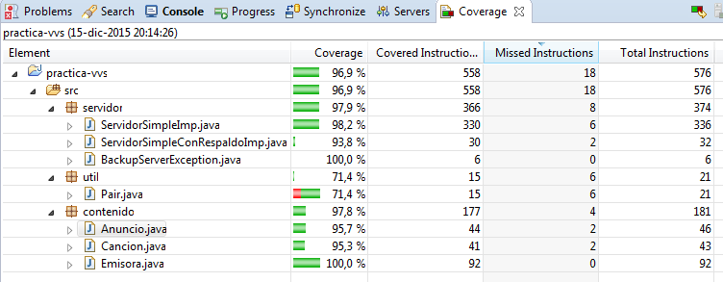
COBERTURA

Slide 13
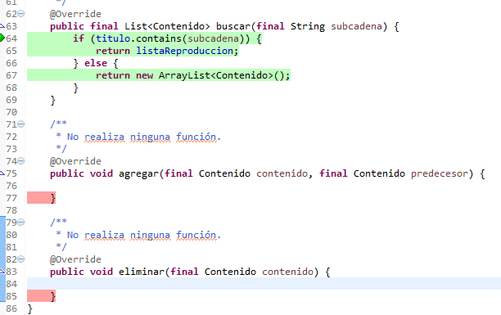
¿PARA QUÉ SIRVE?
Mediante Cobertura podemos saber qué porcentaje de código es utilizado en el proyecto.
También se muestra el porcentaje de cada clase del proyecto.

Slide 14
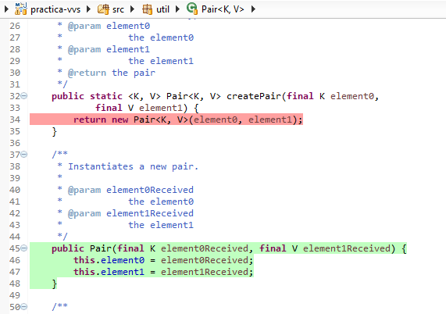
Además, muestra que líneas son las no usadas.
El código marcado en rojo muestra que nunca es usado, con lo cual se puede eliminar ya que no es necesario.

Slide 15
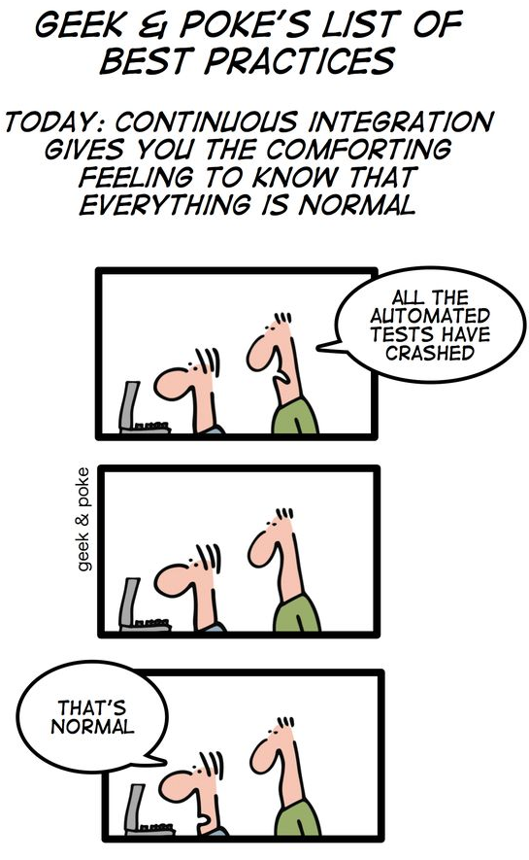
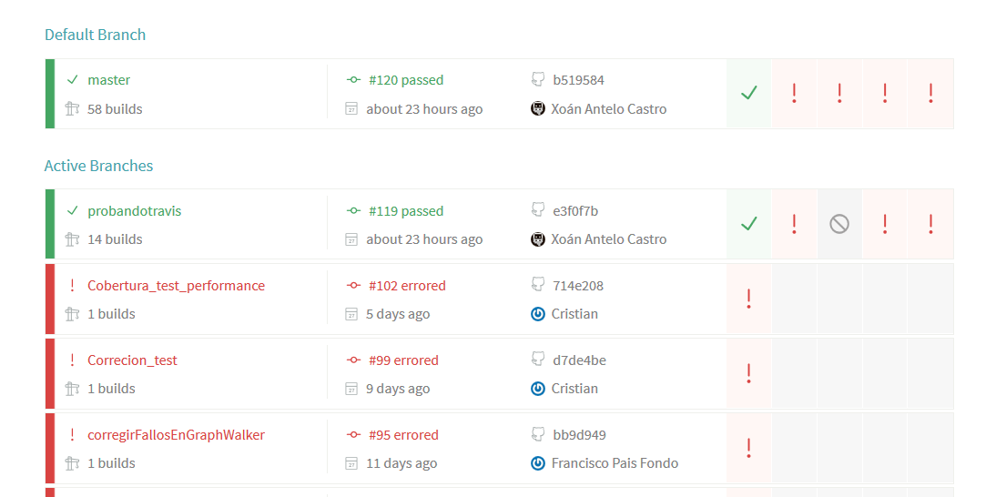
Travis - Integración Continua

Slide 16
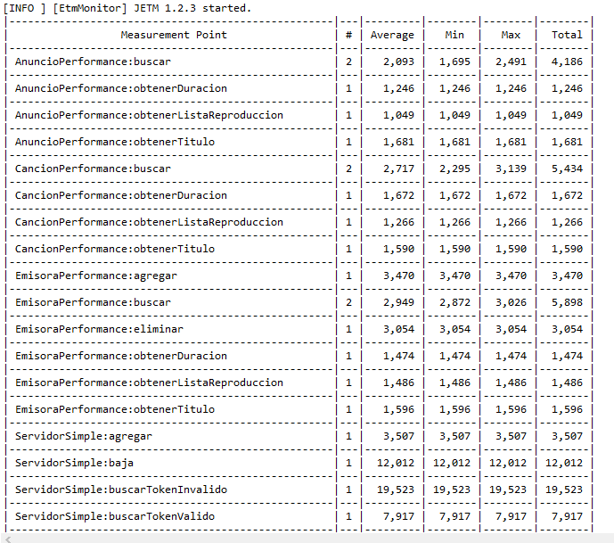
JETM

Slide 17
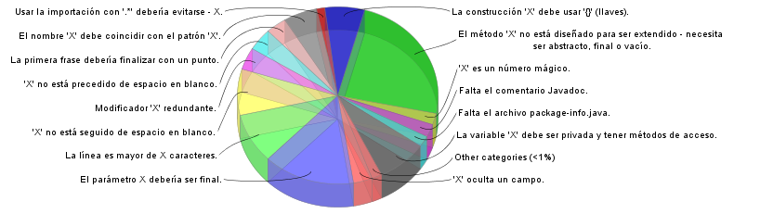
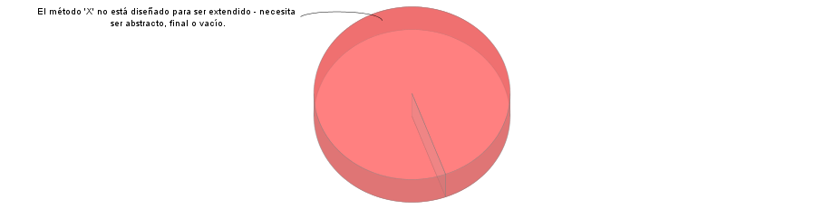
Checkstyle

Slide 18
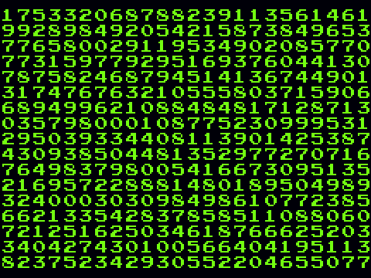
QuickCheck

Slide 19

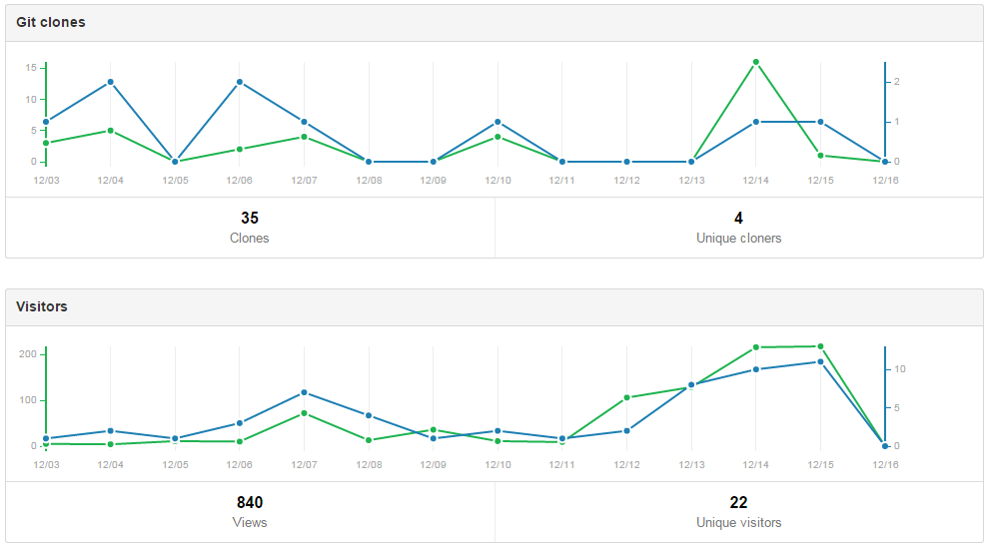

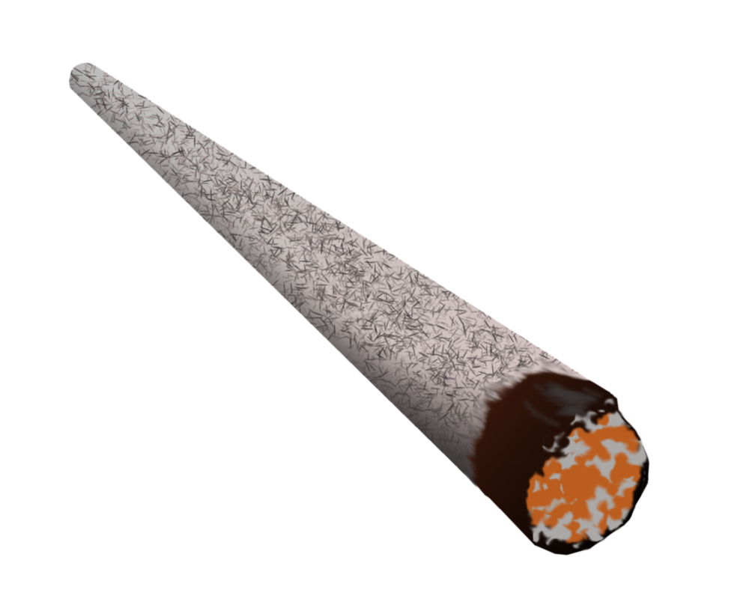

Sharing is Caring

